Slide 1

DLA
Simulazione di una Diffusion-limited Aggregation.

Slide 2
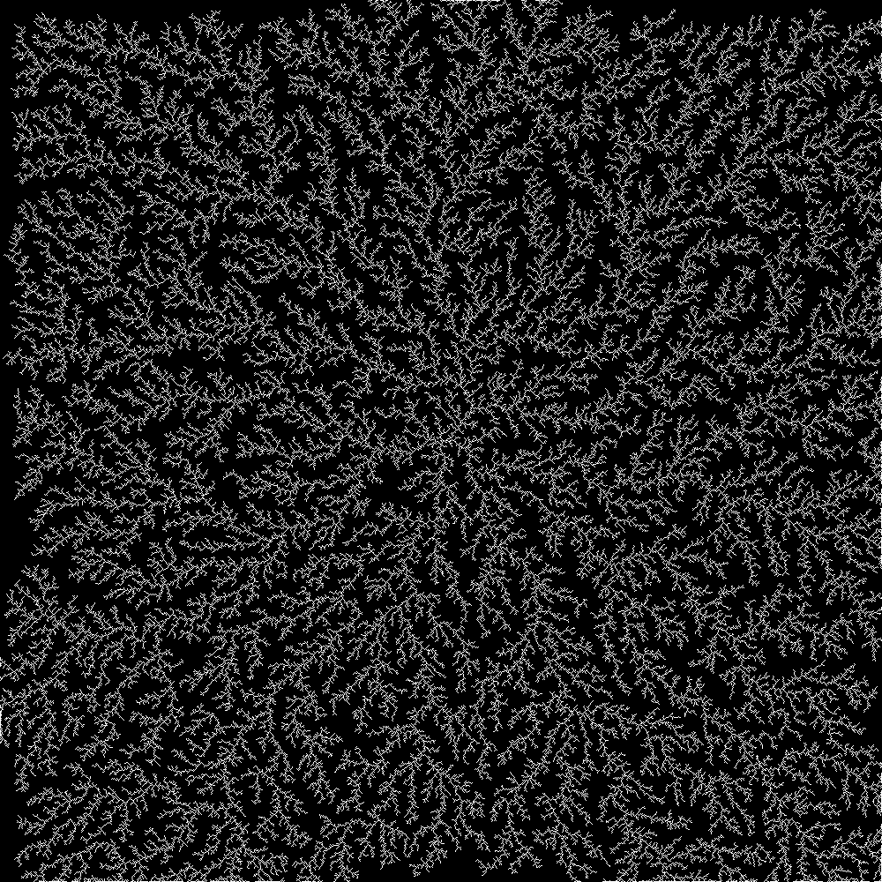
Cos’è una DLA
Una DLA è un processo di formazione di cristalli, nel quale delle particelle si scontrano secondo determinate regole in uno spazio n-dimensionale.

Slide 3
Algoritmo di Base
L’Algoritmo su cui si basa la simulazione è il seguente:
Inizializzazione delle k particelle e della griglia 2D
Simulazione della DLA. Per ogni particella vengono eseguiti I seguenti step:
  Controllo dei dintorni. Se la particella dovesse avere un cristallo limitrofo, cristallizza e si ferma.
  Movimento casuale della particella nello spazio.
Stampa della Griglia alla fine delle iterazioni da eseguire.
Costo Inizializzazione: O(k) + O(m*n)
Costo della Simulazione: O(s*k)
Costo Stampa: O(m*n)
k := numero particelle, m := larghezza griglia, n := altezza griglia, s := numero step da simulare

Slide 4
Ottimizzazzione
Per abbattere i tempi di simulazione si è optato per due tecnologie differenti:
OpenMP:
Assegnare a diversi thread un gruppo di particelle, per poi eseguirli in parallelo.
CUDA:
Ogni particella viene gestita da un Thread, così da poter esegurle in parallelo.

Slide 5
OpenMP
Grazie all'utilizzo di OpenMP e della sua direttiva ‘parallel for’, è possibile suddividere le iterazioni di un ciclo tra n thread, i quali verranno eseguiti in parallelo (uno per ogni core della CPU).
Per evitare problemi di false sharing, viene utilizzata la direttiva ‘schedule(static, 4)’, la quale assegna chunk di 4 iterazioni ad ogni thread. Tale scelta si basa sulle dimensioni standard delle linee di cache attuali e sulle dimensioni della struttura dati che contiene le informazioni relative a una particella. Infatti, dividendo 64 (dimensione standard della cache) per 16 (dimensioni di una particella in byte), otteniamo 4, il numero di particelle che correttamente occupa una linea di cache.

Slide 6
CUDA
Grazie a CUDA, possiamo sfruttare la potenza di calcolo della GPU per calcolare lo stato e il movimento delle particelle in contemporanea.
Si creano blocchi da n thread, dove n è un numero nell’intervallo
[256, 512), scelto a seconda del numero totale di particelle.
Ogni thread si occupa di controllare lo stato della particella a lui assegnata, e muoverla nello spazio.
Ogni step lancia il kernel con i blocchi e i thread necessari per computare il nuovo stato di ogni singola particella.

Slide 7
Analisi Risultati
Particelle | Seriale | OpenMP | CUDA
 | Tempo d’esecuzione (secondi)
256 | 0.200 | 0.325 | 0.233
1024 | 0.389 | 0.354 | 0.263
8192 | 3.587 | 1.047 | 0.438
32768 | 12.469 | 3.768 | 1.050
Valori calcolati con una griglia 1000x1000, e 10000 step

Slide 8
Analisi Risultati
Step | Seriale | OpenMP | CUDA
 | Tempo d’esecuzione (secondi)
100 | 0.219 | 0.208 | 0.218
1000 | 1.636 | 0.637 | 0.304
10000 | 12.469 | 3.768 | 1.050
1000000 | 295.172 | 92.007 | 17.199
Valori calcolati con una griglia 1000x1000, e 32768 particelle

Slide 9
Analisi Risultati
Griglia | Seriale |  | OpenMP |  | CUDA
 | Init. | Sim. | Init. | Sim. | Init. | Sim.
100x100 | 0.001 | 0.228 | 0.001 | 0.160 | 0.067 | 0.026
1000x1000 | 0.001 | 9.389 | 0.003 | 2.717 | 0.083 | 0.777
10000x10000 | 0.041 | 26.946 | 0.044 | 7.452 | 0.160 | 1.692
Valori calcolati con 32768 particelle e 10000 step

Slide 10
Analisi Risultati
Notiamo come, grazie a semplici ottimizzazioni tramite OpenMP e CUDA, abbattiamo drasticamente le tempistiche di esecuzione all’aumento dei valori della simulazione (particelle, step).
Con l’aumento delle dimensioni della griglia il miglioramento, purché esista, non è direttamente collegato, poiché non sono parallelizzate parti nelle quali la griglia venga utilizzata in scrittura.
Esso dipende più dalla saturazione dello spazio, poiché più una griglia è grande e meno rapidamente le particelle cristallizzano.

